Slide 1
Исследование явления эмпатии, его природы и последствий.
Автор: Иванов Дмитрий 10Б
Руководитель: Саленко Вениамин Борисович

Slide 2
Предмет и объект.
Предмет исследования – явление эмпатии и способы ее проявления.
Объект исследования – заполненные опросники испытуемых.

Slide 3
Актуальность
Данная тема достаточно актуальна, так как роль эмпатии в нашей повседневной жизни трудно переоценить. Издревле люди могли понимать чужие страхи, счастье, страдание, возможно, эмпатия это то, что дает человеку право носить его гордое имя.

Slide 4
Гипотеза
Гипотеза исследования – подростки проявляют более высокий уровень эмпатии по сравнению со взрослыми людьми, а также людьми с аутизмом.

Slide 5
Проблема
Тема эмпатии изучена достаточно мало, а все работы по ней – узконаправленны, мне бы хотелось рассмотреть эмпатию в более широком смысле. Также измерения степени эмпатии не проводились в России.

Slide 6
Цель
Цель моего диплома– ознакомится с эмпатией, ее обладателями, ее свойствами и функциями. Также узнать об истории возникновения этого чувства, о способах проявления оного и провести эксперимент с опросником, разработанным учеными. Найти закономерность между возрастом опрашиваемых и силой эмпатии.

Slide 7
Задачи
Рассказать про эмпатию, ученых ее исследовавших, о методах исследования и способах ее проявления.
Составить опросник и провести опрос ,основанный на подобном исследованиях психологов, среди учеников гимназии и выявить закономерности развития эмпатических способностей опрашиваемых.
Рассказать о способах применения эмпатии в практической психологии.

Slide 8
Опрос в дипломе.
Опрос проводился в соцсетях, на случайной выборке подростков размером в 48 человек. Было опрошено 25 людей мужского пола и 25 женского. Данная выборка была сделана, чтобы не сильно отходить от исходного теста Косоногова. Далее была сделана проверка на «адекватность» прохождения теста. В результате, после общения с испытуемыми были отсеяны 2 работы содержащие только отрицательные ответы.

Slide 9
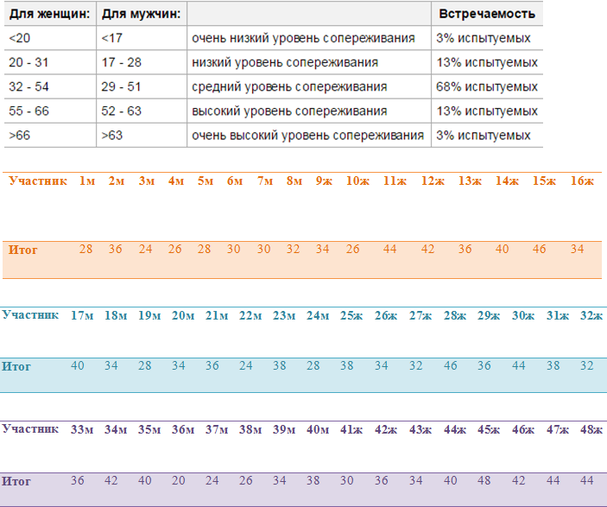
Результаты опроса.

Slide 10
Интерпретация результатов.
В целом, средний результат соответствует «Среднему уровню эмпатии», а следовательно не расходится с результатами прошлых исследований. Однако большинство показателей соответсвуют нижним границам групп, также среди результатов не было ни одной отметки выше 50 и ниже 20, это говорит о том, что подростки имеют более низкое восприятия чужих чувств и среди выборки не было ни одного экстраординарного в эмпатическом плане индивидуума.
Возможно, это вызвано стрессами и гормональным взлетом, вследствие чего эмпатические способности притупляются.

Slide 11
Интерпретация результатов.
Интересным фактом является то, что большая часть людей с низким уровнем эмпатии (68%) являлись учениками 5-8 классов. Из этого можно сделать вывод, что с возрастом и жизненным опытом способности человека к эмпатии возрастают. Также они зависят от умственных способностей человека, о чем говорит исследование в области аутизма Барона-Коэна и косвенно подтверждает разница в схожих по численности русскоязычных выборках среди школьников и взрослых людей.
Гипотеза исследования была опровергнута, результатами опроса было доказано, что подростки менее склонны к эмпатии чем взрослые люди.

Slide 12
Источники
1. Косоногов В.А. Психометрические свойства эмпатии русских людей//Psychology in Russia: State of the Art, 7(1), 96-104, 2014.
2. Рифкин Дж. Эмпатическая Цивилизация - N. Y.: J. P. Tarcher / Penguin, 2009.
3. Фрейд Зигмунд. Остроумие и его отношение к бессознательному — Азбука-классика, 2006.
4. Ягнюк К.В. Природа эмпатии и ее роль в психотерапии//Русский Гуманитарный Интернет-Университет, 2006.
5. Baron-Cohen S., & Wheelwright S, The Empathy Quotient: An investigation of adults with Asperger syndrome or high functioning autism, and normal sex differences//Journal of Autism and Developmental Disorders, 34, 163-175, 2004 //http://psylab.info/images/4/47/%D0%A3%D0%A1.pdf

Slide 13
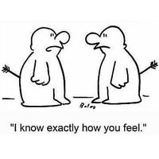

Slide 16
Спасибо за внимание

